Slide 1
Trabalhamos pra você ir mais longe.

Slide 2
Lecom ECM

Slide 3
PRINCIPAIS CONCEITOS
Templates, documentos, arquivos e dossiês.:
Templates são modelos padronizados (pelo usuário ou sistema) para criação de um ou mais documentos específicos. Podem incluir vários tipos de campos para serem preenchidos.
Documentos são criados a partir de um template e possuem os campos nele definidos. Para cada documento podem ser adicionadas informações diferentes nos campos, assim como arquivos, tornando o documento único.
Arquivos são vinculados aos documentos, contém informações agrupadas e organizadas para posterior utilização. Podem possuir diversos formatos: .doc, .xls, .pdf, etc.
Dossiês agrupam um conjunto de templates e faz, entre eles, a associação de campos do mesmo tipo e finalidade. É utilizado com o propósito de relacionar documentes diferentes mas que juntos geram um histórico único de informações.

Slide 4
PRINCIPAIS CONCEITOS
Templates, documentos e arquivos.:
Documento
Um documento pertence a um template.
Um template pode originar N documentos
Template
Documento
Documento
Documento
Documento não é arquivo.
Documento é uma entidade que reúne Metadados e Arquivos

Slide 5
PRINCIPAIS CONCEITOS
Templates, documentos e arquivos.:
Numero: 56
CNPJ: 6324623
Notas Fiscais
Numero
CNPJ
Numero: 1234
CNPJ: 6324623
Nota2.pdf
v.1.0
Nota1.pdf
v.1.0
Contratos
Cliente
Inicio
Valor
Cliente: Empresa X
Inicio: Jan/2015
Valor: R$ 1000,00
Empresa.docx
v.1.2
Empresa.docx
v.1.1
Empresa.docx
v.1.0

Slide 6
PRINCIPAIS CONCEITOS
Templates, documentos e arquivos.:
Template
Documento
Metadados
Cliente: Empresa X
Inicio: Jan/2015
Valor: R$ 1000,00
Contratos
Cliente
Inicio
Valor
Empresa.docx
v.1.2
Empresa.docx
v.1.1
Empresa.docx
v.1.0
Campos do Template
Arquivo (ultima versão, ou versão corrente)
Histórico

Slide 7
PRINCIPAIS CONCEITOS
Templates, documento, arquivos e Dossiê:
Template
Um dossiê pode associar N templates com N documentos.
Dossiê
Documento
Template
Template
Dossiê não contem documentos.
Dossiês relacionam documentos de diferentes templates de um “grupo” em comum.
Documento
Documento

Slide 8
PRINCIPAIS CONCEITOS
Templates, documentos e arquivos.:
Template
Documento
Dossiê
Dados do Paciente
Nome
CPF
Nome: Paciente X
CPF: xxx.xxx.xxx-xx
Prontuário
Nome
CPF
Campos do Template
Nome Completo: José da Silva
C.P.F: xxx.xxx.xxx.-xx
Campos do Dossiê
Template
Exames
Nome Completo
C.P.F
Campos do Template

Slide 9
PRINCIPAIS CONCEITOS
Pastas, categorias e modelos padrão.:
Pastas agrupam documentos para facilitar o acesso, mantendo o ambiente organizado. Podem ser criadas pelo usuário ou pelo sistema.
Categorias agrupam templates para facilitar o acesso, mantendo o ambiente organizado. Podem ser criadas apenas pelo usuário.
Modelos padrão vinculam um arquivo padrão à um template. Dessa forma toda vez que for criado um novo documento baseado nesse template, esse arquivo padrão já estará vinculado e poderá ser editado.

Slide 10
PRINCIPAIS CARACTERÍSTICAS
Anexos de documentos à processos em andamento
Início de processos a partir de documentos
Auditoria: buscas por datas, ações e usuários
Buscas por documentos: pastas automáticas e minhas pastas
Criação de categorias
Criação de modelo padrão
Criação de templates
Criação de dossiê

Slide 11
PRINCIPAIS CARACTERÍSTICAS
Check-in e check-out de documentos
Definição de marca d'água em template
Permissões e criações de filtros para templates
Pesquisa no arquivo (Full Text Search)
Versionamento de documentos
Observação:
Ao exportar modelos com campo do tipo template, é exportado também o template, modelo padrão, marca d’ água, campos do template, filtros e permissões.

Slide 12
PRINCIPAL
Menu Busca :

Slide 13
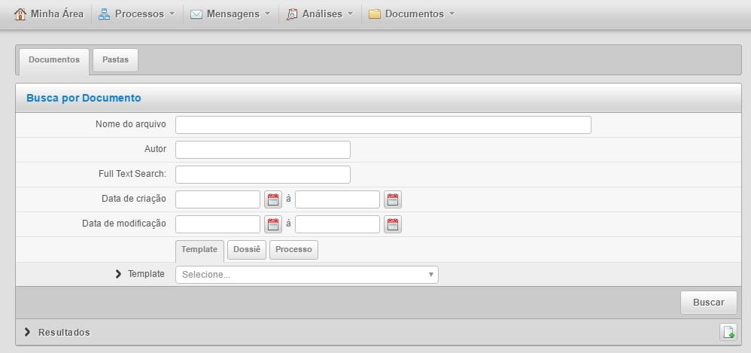
MENU BUSCA
Documentos :

Slide 14
MENU BUSCA
Documentos
Filtra os documentos através das informações dos campos.
Nome do arquivo.
Nome do autor do arquivo.
Palavras chaves que serão pesquisadas dentro do arquivo.
Lista de templates cadastrados.
Intervalo de datas de criação.
Intervalo de datas de modificação.

Slide 15
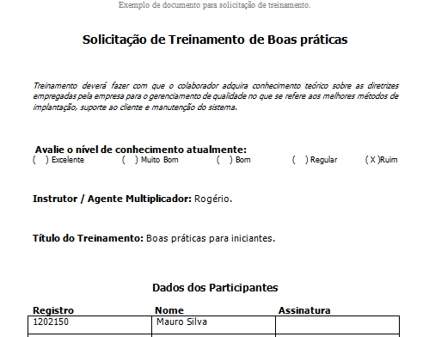
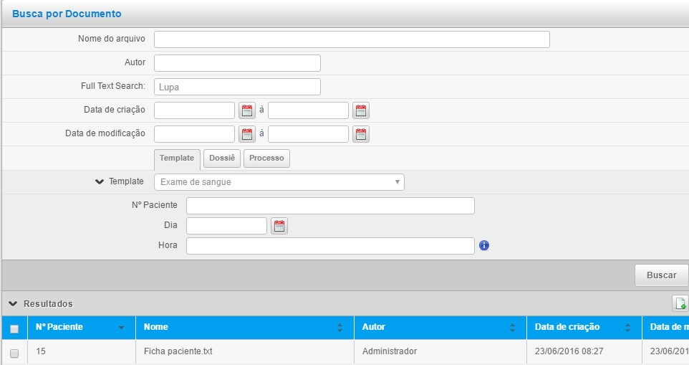
MENU BUSCA
Full Text Search
O sistema analisa todo o corpo do texto presente nos arquivos do template selecionado, procurando pelas palavras-chave inseridas neste campo.
modelo_SolicitacaoTreinamento.docx :

Slide 16
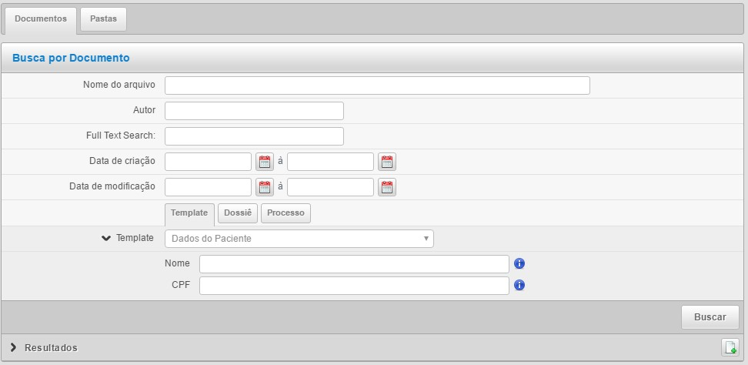
MENU BUSCA
Busca de Documento por Template :

Slide 17
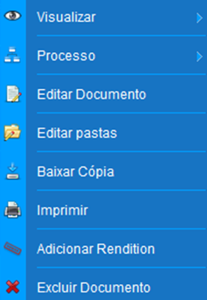
MENU BUSCA
Exemplo de Busca por Documento por Templates
Ao clicarmos com o botão direito sobre um documento o seguinte menu é exibido:
Clique aqui para informações detalhadas sobre o menu.

Slide 18
MENU BUSCA
Exemplo de Busca por Documento por Templates
Se selecionar mais de um documento e clicar com o botão direito em cima deles, o seguinte menu é exibido:

Slide 19
MENU BUSCA
Exemplo de Busca por Documento
Baixar documentos.
Imprimir documentos.
Baixar lista em xls dos documentos.
Baixar lista em pdf dos documentos.

Slide 20
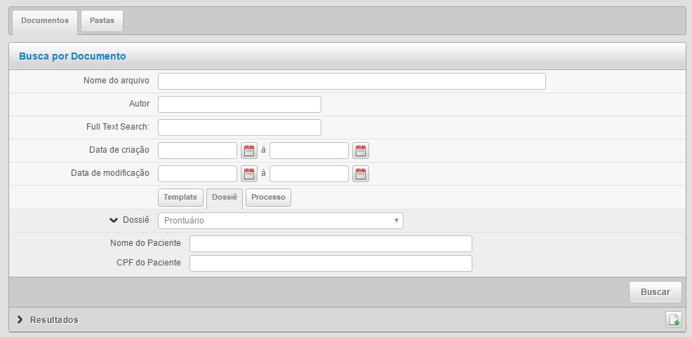
MENU BUSCA
Busca de Documentos Por Dossiê

Slide 21
MENU BUSCA
Exemplo de Busca por Documento por Dossiês
Ao clicarmos com o botão direito sobre um documento o seguinte menu é exibido:
Clique aqui para informações detalhadas sobre o menu.

Slide 22
MENU BUSCA
Exemplo de Busca por Documento por Dossiês
Se selecionar mais de um documento e clicar com o botão direito em cima deles, o seguinte menu é exibido:
Baixar documentos.
Imprimir documentos.

Slide 23
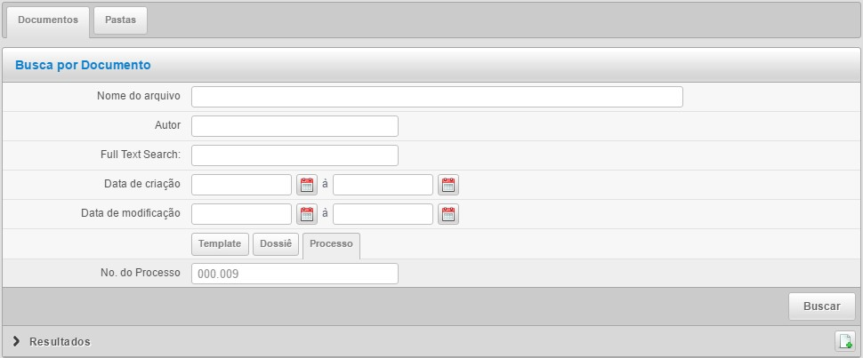
MENU BUSCA
Busca de Documento por Processos

Slide 24
MENU BUSCA
Exemplo de Busca por Documento por Dossiês
Se selecionar mais de um documento e clicar com o botão direito em cima deles, o seguinte menu é exibido:
Baixar documentos.
Imprimir documentos.

Slide 25
PRINCIPAL
Menu Busca

Slide 26
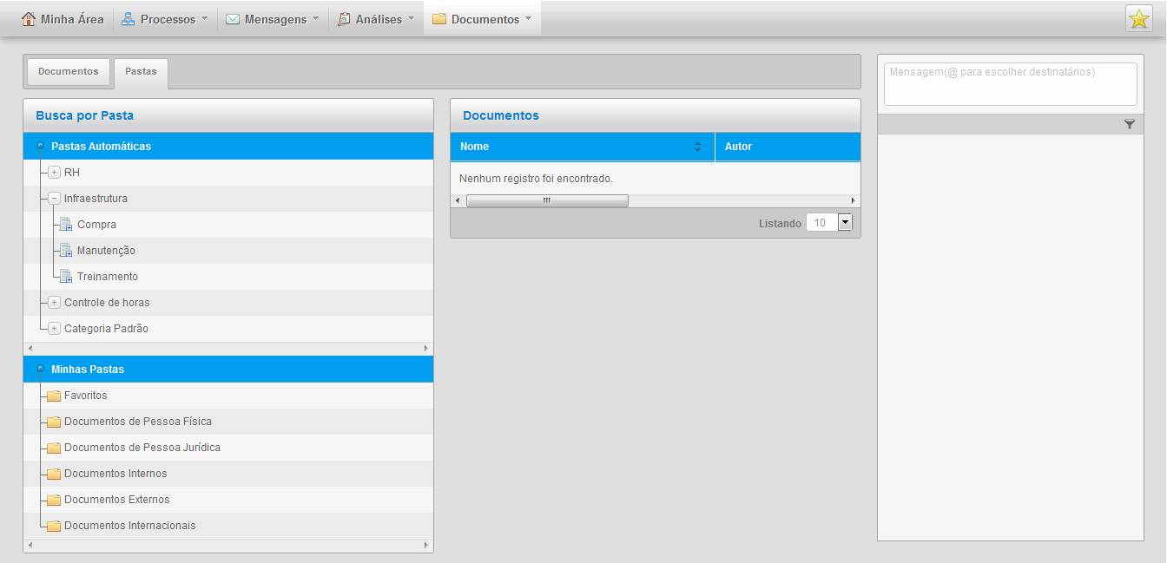
MENU BUSCA
Pastas

Slide 27
MENU BUSCA
Conceito de Pastas Automáticas
Forma hierarquizada de reunir vários itens relacionados numa única pesquisa.
Categoria
Template
Campo
Valor
Lista de Documentos
Exemplo:
Administrativo
Contrato1.docx
Contrato2.docx
Contrato_de_manutenção.pdf
Vendas
Resultado da Pesquisa:
Contratos
Cliente
Empresa X
Empresa Y
Inicio
Valor

Slide 28
MENU BUSCA
Conceito de Pastas Automáticas
Quais os Documentos pertencentes ao Template “Contratos”, da Categoria “Vendas”, cujo campo Cliente tem o valor “Empresa X” ?
Exemplo:
Administrativo
Vendas
Contrato1.docx
Contrato2.docx
Contrato_de_manutenção.pdf
Resultado da Pesquisa:
Contratos
Cliente
Empresa X
Empresa Y
Inicio
Valor

Slide 29
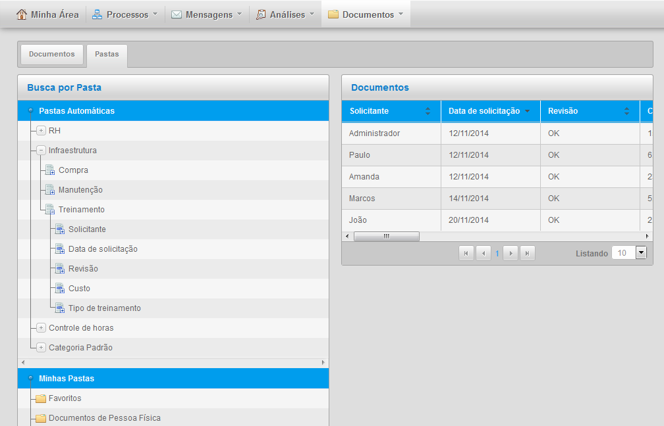
MENU BUSCA
Exemplo de Busca por Pastas Automáticas

Slide 30
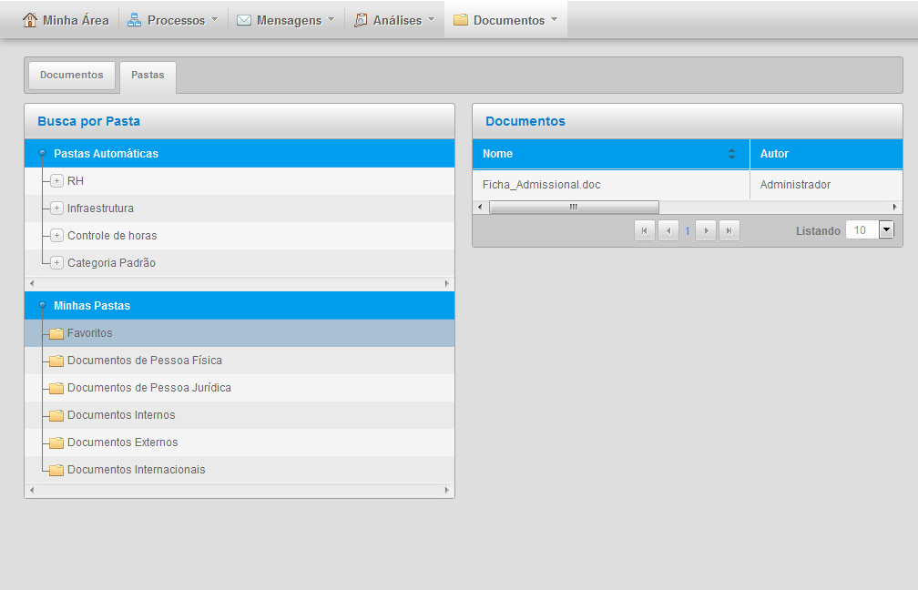
MENU BUSCA
Exemplo de Busca por Minhas Pastas

Slide 31
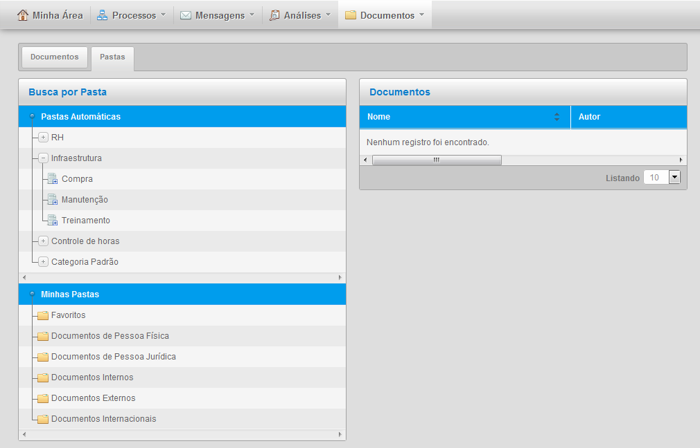
MENU BUSCA
Pastas
Organizam os documentos.

Slide 32
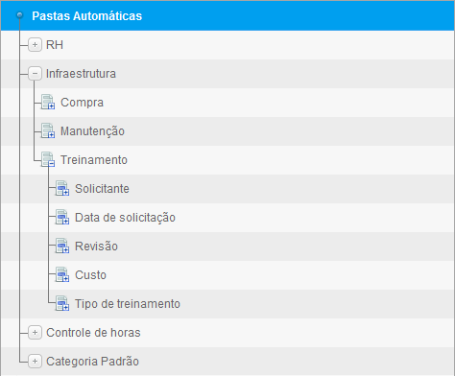
MENU BUSCA
Pastas
Pastas Automáticas : Configuradas automaticamente.
Esquema de busca em árvore, hierarquicamente organizada em: Categorias>Templates>Campos.
É possível inserir um novo documento clicando com o botão direito no template que deseja. Veja mais detalhes.

Slide 33
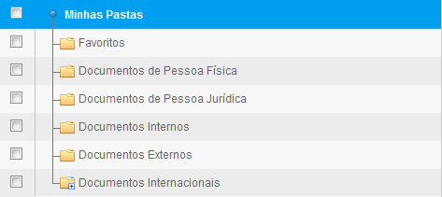
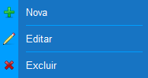
MENU BUSCA
Pastas
Minhas Pastas : Configuradas manualmente.
Pastas criadas pelo usuário a fim de agrupar documentos para rápido acesso.
Ao clicarmos com o botão direito sobre uma pasta o seguinte menu é exibido:
Clique aqui para informações detalhadas sobre o menu.

Slide 34
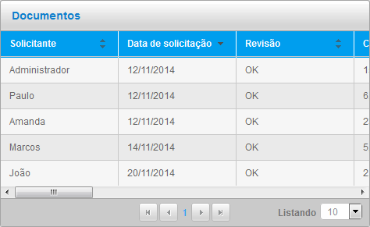
MENU BUSCA
Pastas
Documentos: Exibe os resultados da busca.
Exibe todos as informações dos campos do template para cada documento filtrado na busca.
Ao clicarmos com o botão direito sobre um documento o seguinte menu é exibido:
Clique aqui para informações detalhadas sobre o menu.

Slide 35
PRINCIPAL
Menu Cadastros > Templates

Slide 36
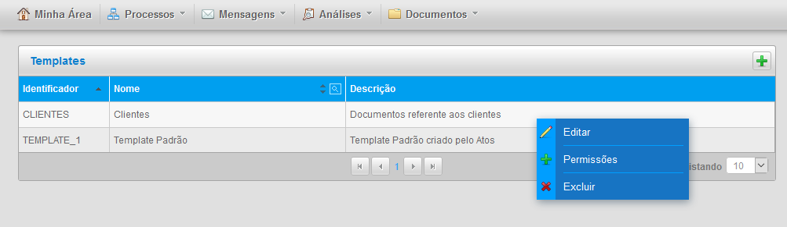
MENU CADASTROS
Templates
Clique aqui para informações detalhadas sobre o menu.

Slide 37
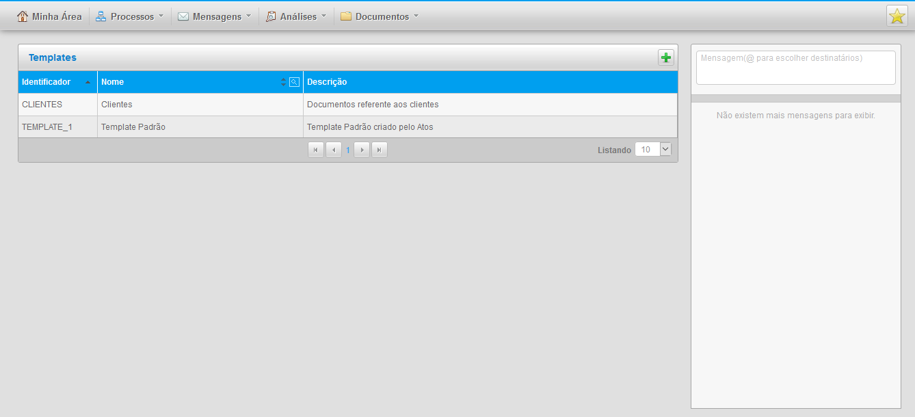
MENU CADASTROS
Templates

Slide 38
MENU CADASTROS
Templates

Slide 39
MENU CADASTROS
Templates
Instanciam documentos.
[+] : Cria um novo template.
Identificador: Identificador dos templates já cadastrados.
Nome : Nome dos templates já cadastrados.
Descrição : Descrição dos templates já cadastrados.

Slide 40
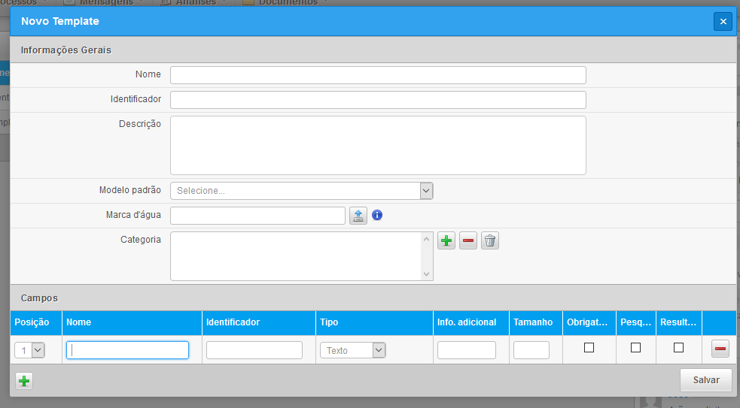
MENU CADASTROS
Templates
[+] : Cria um novo template.

Slide 41
MENU CADASTROS
Novo Template
Nome.
Identificador.
Descrição.
Se for o caso, selecione um modelo padrão para o novo template.
Carregar um imagem para marca d’água dos arquivos incluídos em PDF.
Incluir o novo template à uma categoria já existente.
Adicionar campos no novo template.

Slide 42
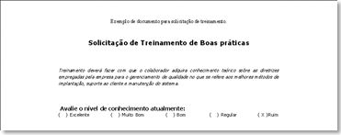
MENU CADASTROS
Novo Template
Marca d’água : A imagem adicionada servirá de marca d’água para todos os arquivos em PDF pertencentes ao template. Somente o usuário com permissão mínima de acesso ao template visualizará o arquivo desta forma.
modelo_SolicitacaoTreinamento.pdf :

Slide 43
PRINCIPAL
Menu Cadastros > Modelos padrão

Slide 44
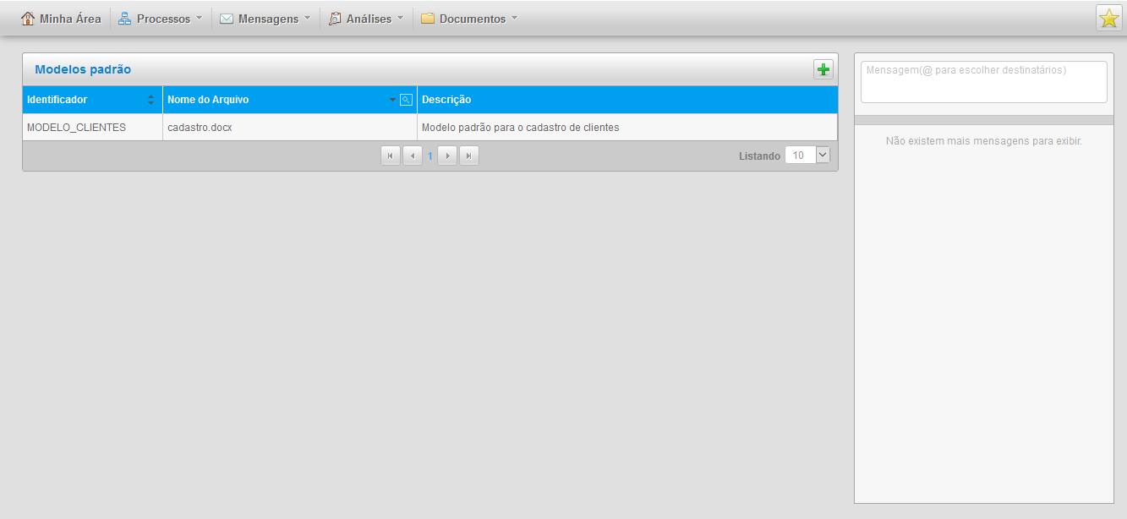
MENU CADASTROS
Modelos padrão

Slide 45
MENU CADASTROS
Modelos padrão
Ao clicarmos com o botão direito sobre um modelo padrão é possível excluí-lo.

Slide 46
MENU CADASTROS
Modelos padrão
Vinculam um arquivo padrão à um template.
[+] : Cria um novo modelo padrão.
Identificador: Nome dos identificadores já cadastrados em modelos padrão.
Nome do Arquivo : Nome dos arquivos já cadastrados como modelos padrão.
Descrição : Descrição dos arquivos já cadastrados como modelos padrão.

Slide 47
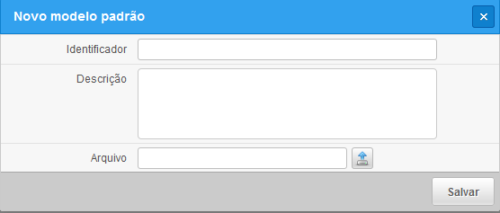
MENU CADASTROS
Modelos padrão
[+] : Cria um novo modelo padrão.
Identificador do novo modelo padrão.
Descrição do novo modelo padrão.
Adicionar um arquivo ao novo modelo padrão.

Slide 48
PRINCIPAL
Menu Cadastros > Categorias

Slide 49
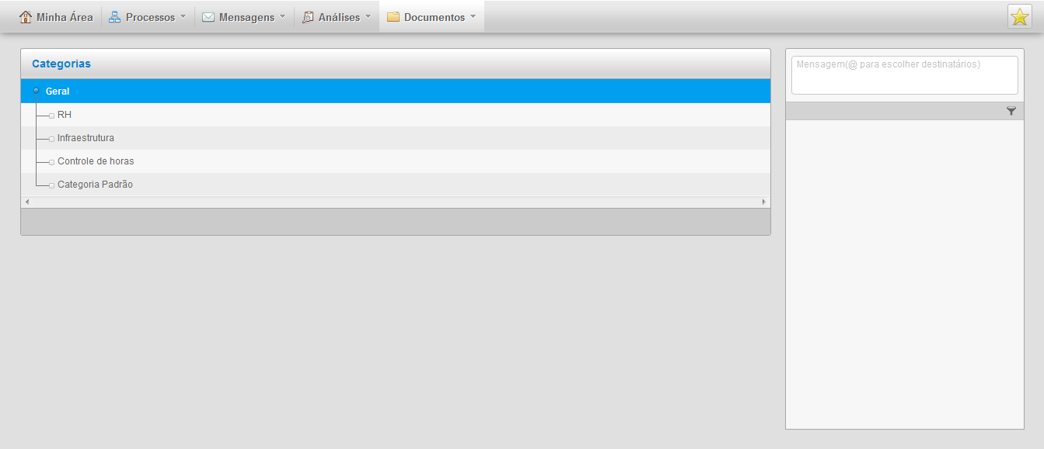
MENU CADASTROS
Categorias

Slide 50
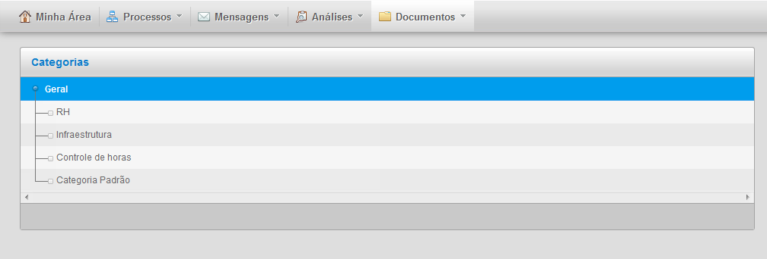
MENU CADASTROS
Categorias
Organizam os templates para facilitar o acesso através da “Busca por Pastas Automáticas”.
Ao clicarmos com o botão direito sobre uma categoria o seguinte menu é exibido:

Slide 51
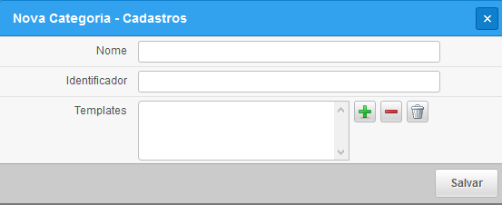
MENU CADASTROS
Categorias
Ao clicar em nova, é exibido a tela abaixo:
Nome da nova categoria.
Identificador da nova categoria.
Templates que podem ser associados à nova categoria.

Slide 52
MENU CADASTROS
Dossiê

Slide 53
MENU CADASTROS
Dossiê
Agrupam um conjunto de templates, facilitar o acesso através da “Busca por Documentos - Dossiê”.
Ao clicarmos com o botão direito sobre um dossiê o seguinte menu é exibido:

Slide 54
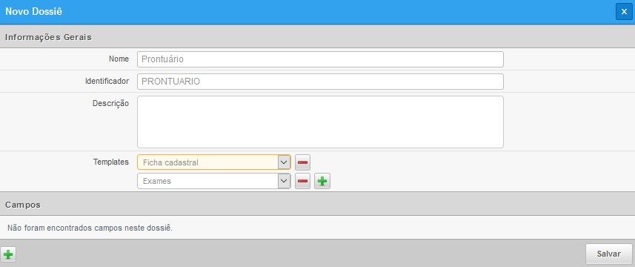
MENU CADASTROS
Dossiê
Ao clicar no botão “Novo Dossiê”, é exibido a tela abaixo:
Nome do novo dossiê Templates que podem ser associados ao dossiê
Identificador do novo dossiê Adicionar novos campos ao Dossiê.
Descrição do novo dossiê

Slide 55
MENU CADASTROS
Dossiê
Ao clicar no botão “Adicionar Campo”, é exibido a tela abaixo:
Nome do campo do Dossiê
Identificador do campo Dossiê
Tipo do campo do Dossiê
Resultado de busca – Listagem de busca de documentos
Campos dos Templates selecionados ao Dossiê -

Slide 56
PRINCIPAL
Menu Documentos

Slide 57
MENU DOCUMENTO
Novo Documento
Lista de templates cadastrados.
Adicione um arquivo ao novo documento.

Slide 58
MENU DOCUMENTO
Exemplo de Novo Documento
Campos que pertencem ao template selecionado.

Slide 59
PRINCIPAL
Menu Auditoria

Slide 60
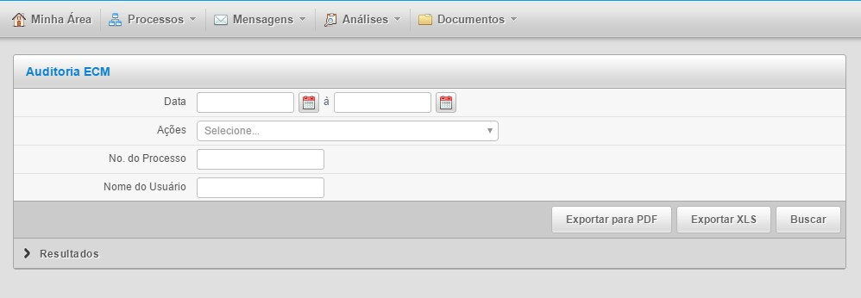
MENU AUDITORIA
Auditoria

Slide 61
MENU AUDITORIA
Auditoria

Slide 62
MENU AUDITORIA
Auditoria
Facilita buscas específicas por datas, ações, processos e usuários.
Intervalo de datas.
Lista de ações.
Número do Processo
Usuários cadastrados.
Exportação em PDF dos itens pesquisados
Exportação em xls dos itens pesquisados

Slide 63
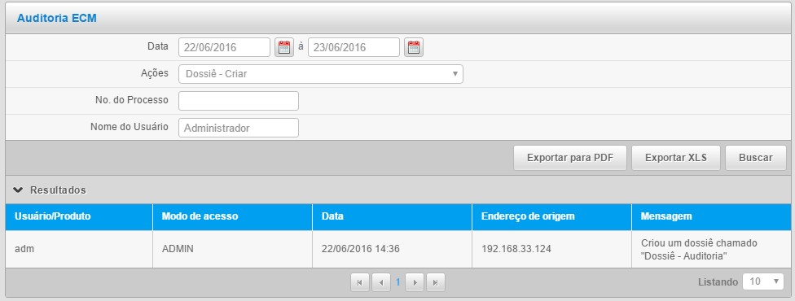
MENU AUDITORIA
Exemplo de Busca por Ações

Slide 64
MENU BUSCA
Exemplo de Busca por Documento por Dossiês
Ao clicarmos com o botão direito sobre a coluna “Mensagens” que possuem vinculo com um documento a seguinte opção é exibida:

Slide 65
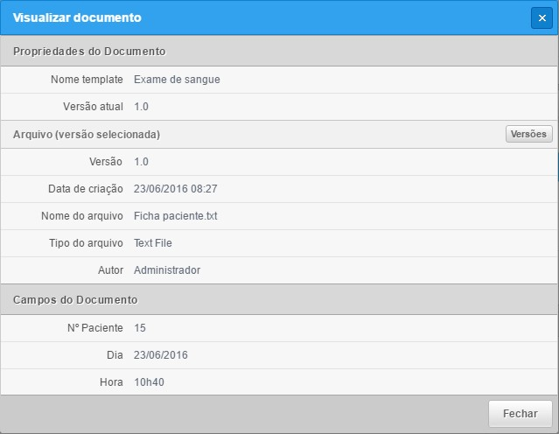
MENU BUSCA
Exemplo de Busca por Documento por Dossiês
Ao acessar a opção “Visualizar Documento” a seguinte tela será exibida:

Slide 66
MENU AUDITORIA
Auditoria
Nome do Template em que o Documento foi cadastrado e a versão atual do Documento.
Versão selecionada em Auditoria
Campos do Template
Exibirá todas as versões do Documento.

Slide 67
CONHEÇA OUTROS CLIENTES

Slide 68
CONHEÇA OUTROS CLIENTES

Slide 69
Obrigado!
Nome Completo
ÁREA
e-mail@lecom.com.br
Bauru – SP 14 4009-8900
São Paulo – SP 11 4306-8900
Joinville – SC 47 3431-8534
lecom.com.br

Slide 70
Lecom ECM
Menu de Contexto

Slide 71
MENU DE CONTEXTO
Visão geral
Visualizar o documento atual ou suas versões.
Iniciar um processo ou anexar o arquivo a um processo já iniciado.
Editar o arquivo, os campos do documento ou excluí-lo.
Incluir o documento em pastas das “Minhas Pastas”.
Fazer o download do documento.
Imprimir arquivo.
Converter manualmente o documento em PDF, para impedir a edição.
Excluir o documento.

Slide 72
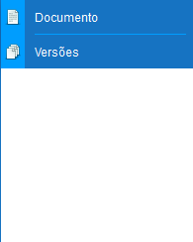
MENU DE CONTEXTO
Abrir o documento em sua versão mais atual.
Abrir qualquer versão do documento.

Slide 73
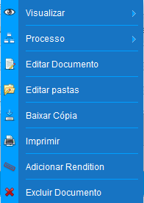
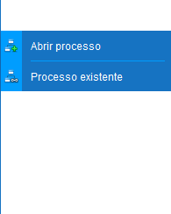
MENU DE CONTEXTO
Iniciar um processo do Lecom BPM com o documento vinculado.
Anexar o documento à um processo do Lecom BPM em andamento.

Slide 74
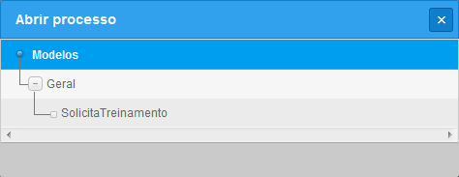
MENU DE CONTEXTO
O processo deve possuir ao menos um campo do mesmo template do documento a anexar.

Slide 75
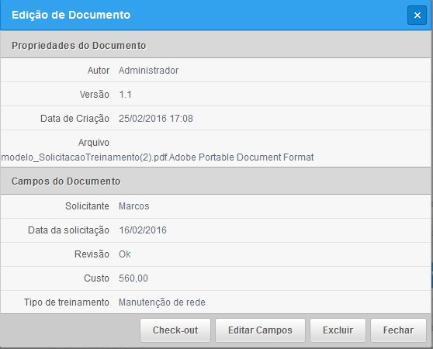
MENU DE CONTEXTO
Abrir o arquivo para edição através do Check-out.
Editar as informações dos campos do documento.
Excluir o documento.
Fechar janela

Slide 76
MENU DE CONTEXTO
Editar Documento
Ao selecionar Check-out, a edição por outros usuários é bloqueada e o documento pode ser gerenciado pelo usuário atual.
Na pesquisa de processos é exibido um ícone de edição ao lado do documento que está sendo feito Check-out.
O Check-in é a finalização de edição do documento. Sendo assim, o documento pode ser editado por outro usuário. Antes do Check-in, é possível sobrescrever o documento ou criar novas versões.
É necessário fazer o envio (upload) do novo documento.

Slide 77
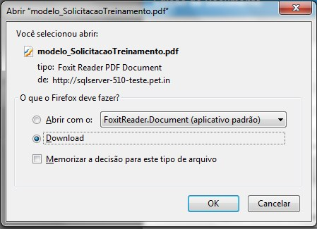
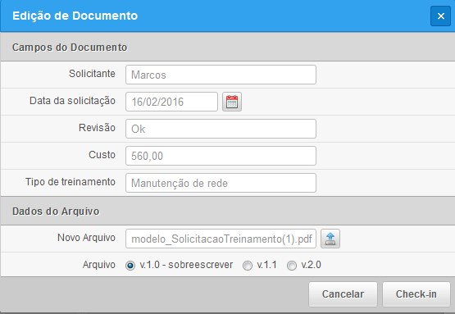
MENU DE CONTEXTO
Editar Documento
Exemplo de Check-out e Check-in:
Abre o arquivo para edição :

Slide 78
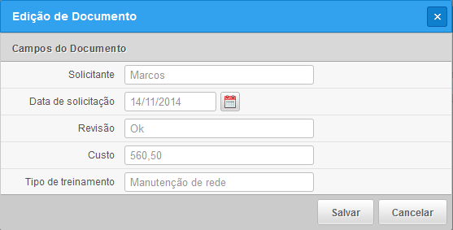
MENU DE CONTEXTO
Editar Documento

Slide 79
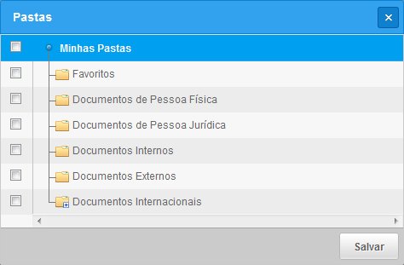
MENU DE CONTEXTO

Slide 80
MENU DE CONTEXTO

Slide 81
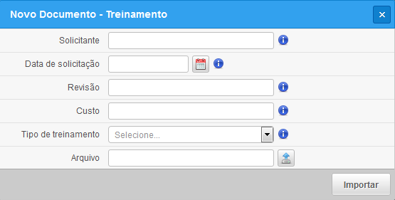
MENU DE CONTEXTO
Criar um novo documento no template selecionado.
Campos do template escolhido.
Carregar um arquivo para ser anexado ao novo documento.

Slide 82
MENU DE CONTEXTO
Visão geral
Criar uma nova pasta dentro da pasta selecionada.
Editar o nome da pasta ou categoria.
Excluir a pasta ou categoria.

Slide 83
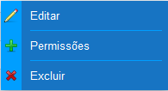
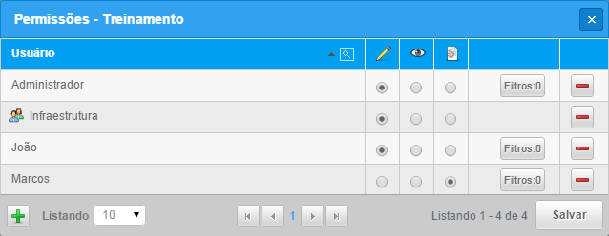
MENU DE CONTEXTO
Visão geral
Editar o template.
Autorizar o acesso à usuários.
Excluir template.

Slide 84
MENU DE CONTEXTO
Permissões
As permissões e seus filtros influenciarão diretamente nos resultados do usuário para a Busca por pastas, Busca por documentos e na criação de Novo documento.
É necessário dar permissão para pelo menos um usuário para que o template possa ser utilizado.
Editar e visualizar.
Visualizar.
Visualizar apenas com marca d'água.
Filtros condicionais.
Incluir usuário.
Tipos de permissões:

Slide 85
MENU DE CONTEXTO
Permissões
Campos do template.
Condição de comparação.
Valor a ser comparado com o valor do campo selecionado.
Operadores lógicos para relacionar dois ou mais filtros.

